Slide 1
Анализ алгоритмов оптимизации размещения функций для LLVM
Сластихин Николай, студент группы 9305

Slide 2
Актуальность ТЕМЫ
С постоянным ростом объема данных, сложностью задач и ограничениями ресурсов, оптимизация становится ключевым фактором для достижения высокой производительности и эффективности систем.
Актуальность использования алгоритмов оптимизации размещения функций заключается в том, что они могут значительно увеличить производительность программы.

Slide 3
Описание работы
Цель работы: Анализ алгоритмов оптимизации размещения функции для LLVM.
Задачи работы:
Анализ существующих алгоритмов оптимизации размещения функций
Анализ существующих профилировщиков
Разработка тестовых программ в LINUX
Анализ результатов тестирования программ после оптимизации

Slide 4
Обзор существующих алгоритмов оптимизации размещения функций для LLVM
Всего существует несколько основных алгоритмов для размещения функций:
• Базовые блоки (Basic blocks);
• Размещение функции (Function Layout);
• Разделение функций на горячие и холодные (Hot and Cold Function Separation);
• Добавление промежутков между функциями (Function Padding).

Slide 5
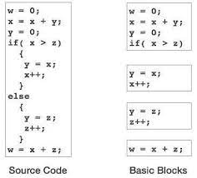
Базовые блоки
Базовые блоки – это процесс анализа и преобразования последовательности инструкций внутри базовых блоков с целью улучшения производительности и эффективности программы.
Данный алгоритм включает в себя следующие шаги:
Анализ зависимостей данных
Удаление мертвого кода
Упрощение выражений
Встраивание функций
Распределение регистров
В LLVM – bolt алгоритм реализуется с помощью флага
командной строки:
• -reorder-blocks

Slide 6
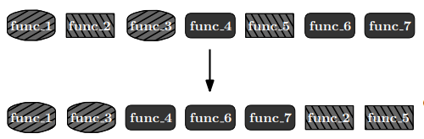
Размещение функций
Размещение функции– это оптимизация размещения функций в LLVM, которая определяет порядок функций в бинарном файле. Она основана на алгоритме размещения функций, описанном в BOLT.
Алгоритм включает в себя следующие шаги:
Оригинальный файл
(самое низкое сжатие)
Оптимизированный файл
(максимальное сжатие)
Извлечение графа потока управления из функции;
Вычисление веса каждой функции;
Сортировка функций в порядке убывания веса;
Определение порядка функций, который минимизирует время выполнения программы;
Размещение функций в новом порядке.
Алгоритм реализуется с помощью флагов:
-function-orde
-reorder-functions

Slide 7
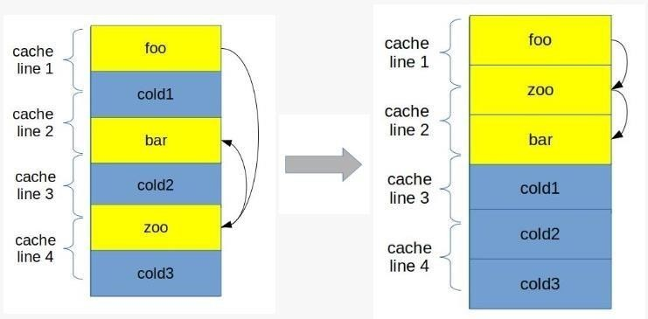
Разделение функций на горячие и холодные
Разделение функций на горячие и холодные – это оптимизация, которая разделяет функции на две категории: горячие и холодные, и помещает их в разные секции памяти.
Разделение функций на горячие и холодные позволяет улучшить локальность выполнения кода и снизить количество промахов кэша. Горячие функции могут быть помещены в быстродействующий кэш, тогда как холодные функции могут быть размещены в более медленной памяти.
Алгоритм реализуется с помощью флагов:
-split-functions
-split-all-cold

Slide 8
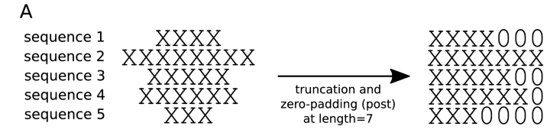
Добавление промежутков между функциями
Добавление промежутков между функциями – это техника оптимизации производительности программного обеспечения, которая заключается в добавлении промежутков между функциями в исполняемом файле. Эти промежутки позволяют улучшить локальность выполнения кода, уменьшить количество промахов кэша и ускорить выполнение программы.
Основная идея алгоритма Function Padding заключается в добавлении дополнительных инструкций (заполнителей) в конец функций, чтобы выровнять их размер до определенного значения или кратного размеру кэш-линии процессора.
Заполнители состоят из простых инструкций, которые не выполняют никаких полезных операций, но занимают место в памяти и кэше инструкций.
Алгоритм реализуется с помощью флага:
-function-sections

Slide 9
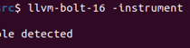
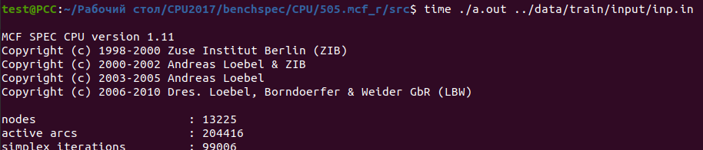
Обзор существующих профилировщиков
Профилирование – это процесс анализа и сбора информации о выполнении программы с целью выявления узких мест и оптимизации производительности. Он позволяет разработчикам получить представление о том, как программа выполняется в реальном мире.
В данной работе были рассмотрены:
Встроенный профилировщик LLVM – bolt
Time
Time - это утилита командной строки в операционной системе Linux. Она предоставляет информацию о времени выполнения программы и ее системных ресурсах. Основным инструментом для применения алгоритмов оптимизации является LLVM – bolt.

Slide 10
разработка тестовых программ
В качестве исследуемой была взята следующая программа:
Бенчмарк mcf, который моделирует транспортную систему Берлина
Данный бенчмарк имеет 4 вида нагрузки:
test – минимальная нагрузка;
train – средняя нагрузка;
refrate – высокая нагрузка;
refspeed – очень высокая нагрузка;

Slide 11
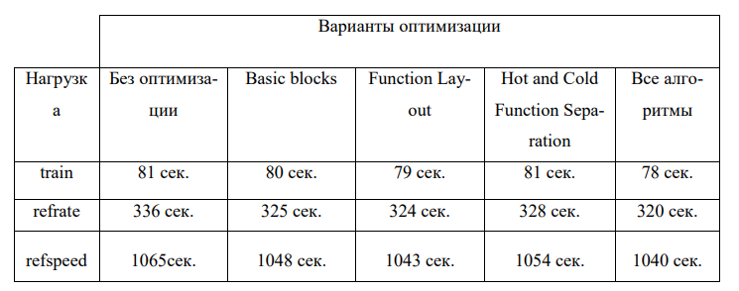
Демонстрация результатов работы

Slide 12
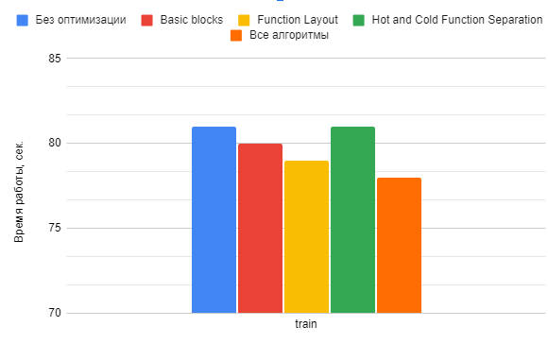
Демонстрация результатов работы
Train – средняя нагрузка

Slide 13
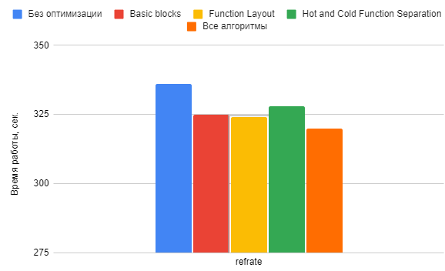
Демонстрация результатов работы
Refrate – высокая нагрузка

Slide 14
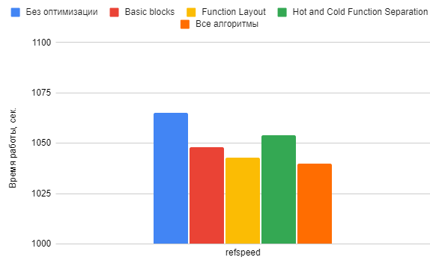
Демонстрация результатов работы
Refspeed – очень высокая нагрузка

Slide 15
заключение
Был проведёт подробный анализ по применению алгоритмов оптимизации размещения функции в LLVM к тестовым программам с разной нагрузкой. Для этого были применены инструменты для оптимизации, такие как LLVM, BOLT и опции, которые они используют;
Выполнено сравнение существующих профилировщиков;
Была выполнена сборка тестовой программы – бенчмарк mcf;
Выполнены тесты оптимизации на 3 разных нагрузках;
Был проведён сравнительный анализ результатов оптимизации.
В дальнейшем данные алгоритмы оптимизации могут быть использованы любыми IT – компаниями, занимающимися оптимизацией кода, языками программирования, разработкой компиляторов, виртуальными машинами и интерпретаторами, для достижения наилучшего распределения функций внутри них. При совместном использовании и на ещё больших по объёму программах данные алгоритмы должны давать ощутимый прирост производительности.

